Slide 1
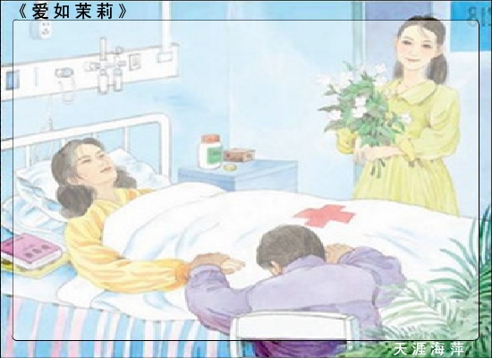
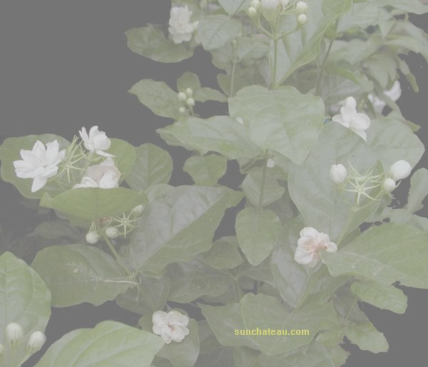
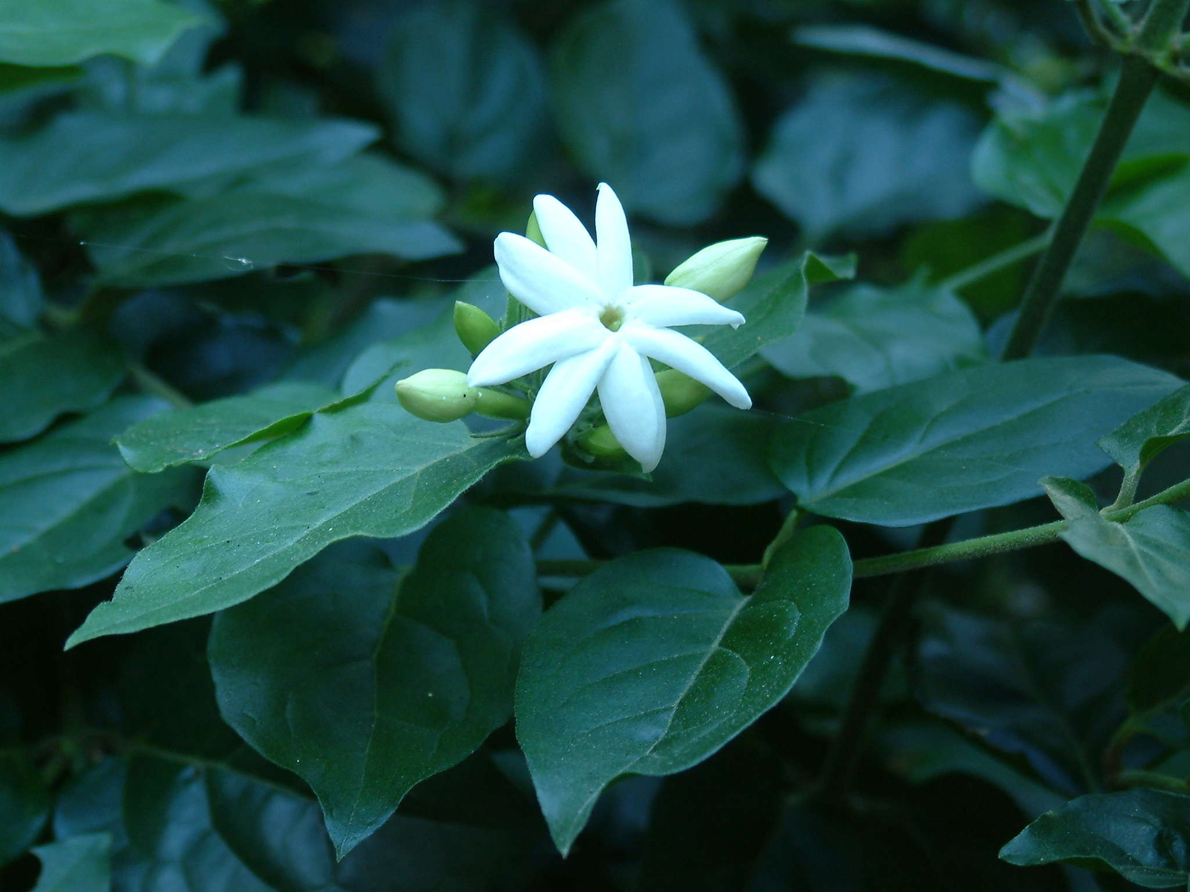
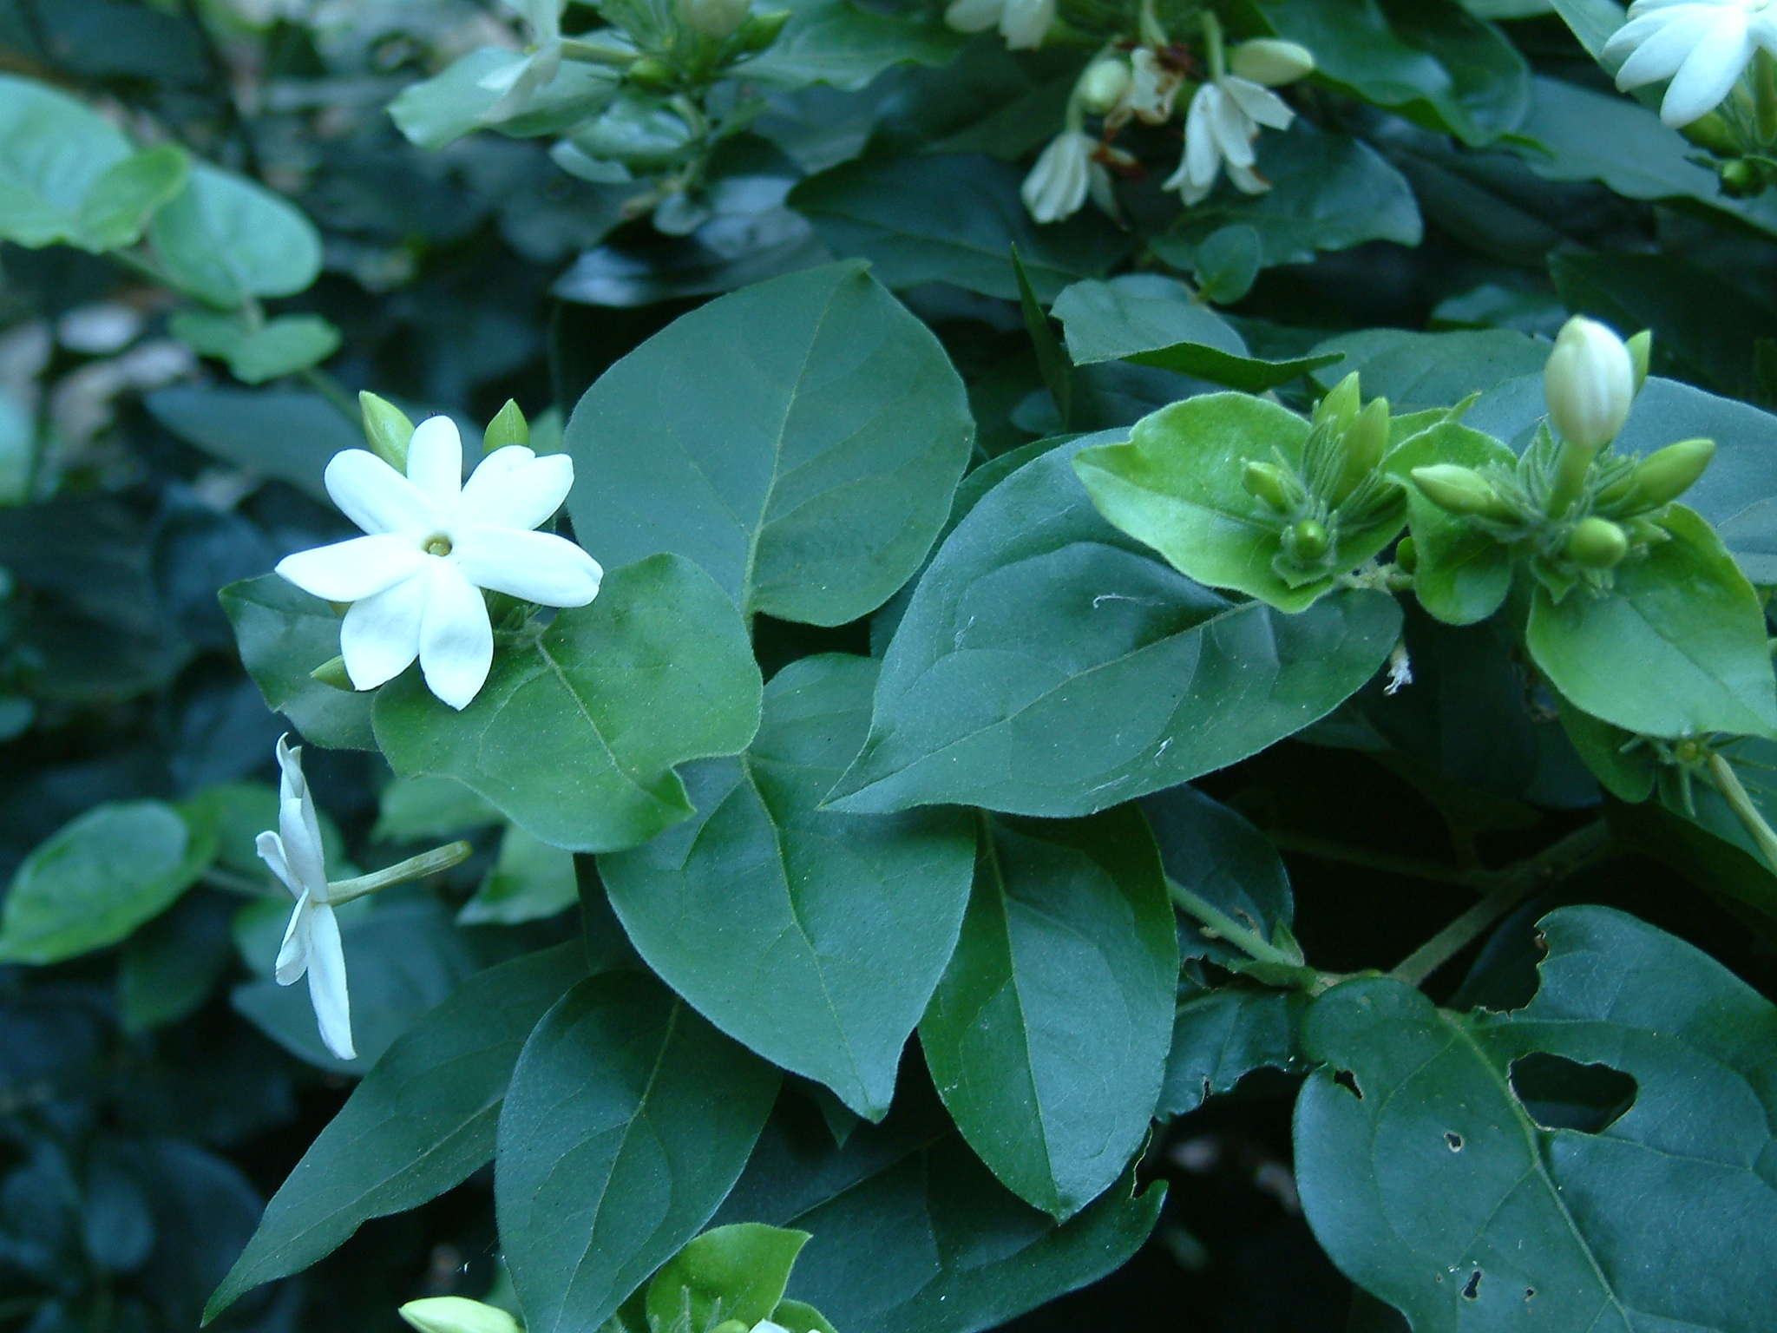
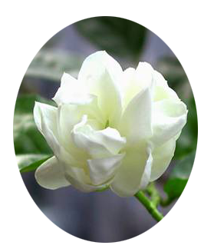
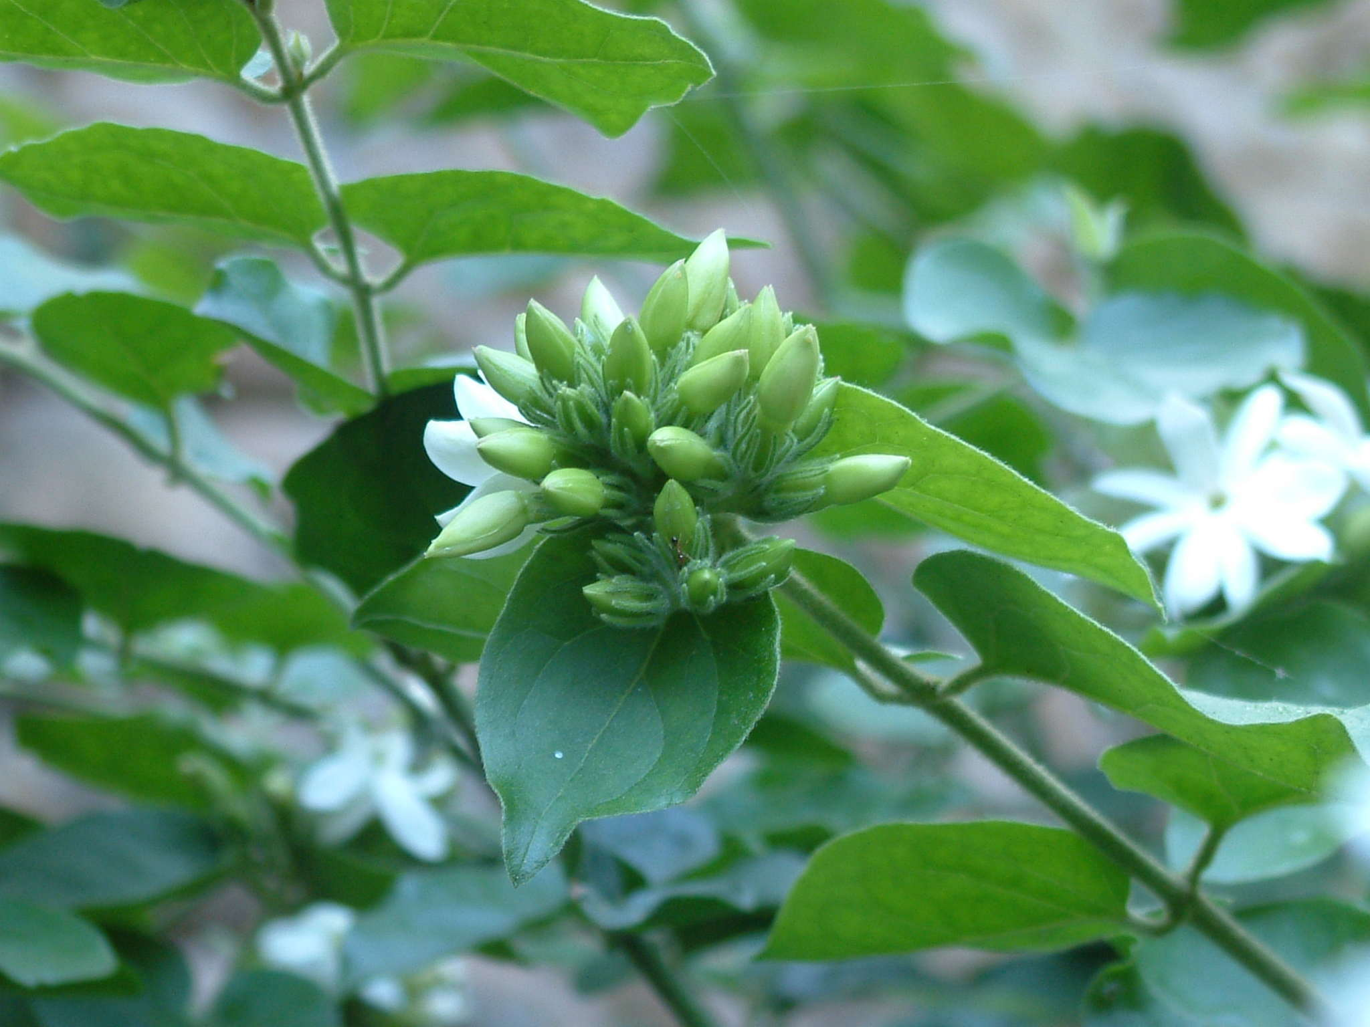
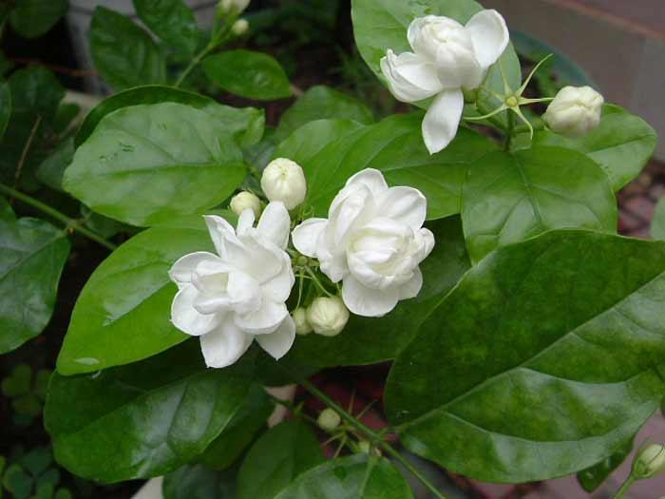

Slide 2
小学语文第十册
爱 如 茉 莉
介休市北坛小学九十班
王子璇

Slide 3
爱是一个温暖的字，让我们齐读这个字。
每个人对于爱的理解是不一样的，请同学们说说你们对爱的理解吧！

Slide 4
我会认
mò
lì
tāo
qiàn
róu
茉
莉
掏
欠
揉
茉莉
掏底
欠债
揉面
Notes:
用鼠标点击生字，依次出现该字的拼音和组词。

Slide 5
我会认
ɡē
bó
lǚ
yōu
胳
膊
缕
幽
胳膊
缕缕
幽香
Notes:
用鼠标点击生字，依次出现该字的拼音和组词。

Slide 6
我会读：
茉莉 掏出 谎话 叮嘱 光泽
浸润 洗漱 哈欠 胳膊 缕缕
幽幽 揉揉 嗔怪 笼罩 修剪
莫名其妙 平淡无奇
一本正经 蹑手蹑脚

Slide 7
理解词语
嗔怪：生气怪罪。
莫名其妙：说不出其中的奥妙。指事情很奇怪，说不出道理来。
平淡无奇：指事物或诗文平平常常,没有吸引人的地方。
一本正经：原指一部正规的经典，后形容态度严肃庄重，有时也带讽刺意味。
恬静：闲适安静
静谧：寂静;平静
蹑手蹑脚：形容放轻脚步走的样子。也形容偷偷摸摸、鬼鬼祟祟的样子。
袅袅：形容烟气缭绕上升

Slide 8
请同学们自由读课文，思考一下，作者笔下的茉莉花的特点是什么？哪些词语能概括它的特点？
①平淡无奇
②洁白纯洁
③幽香缕缕
让我们一起去欣赏茉莉花的美吧!

Slide 9
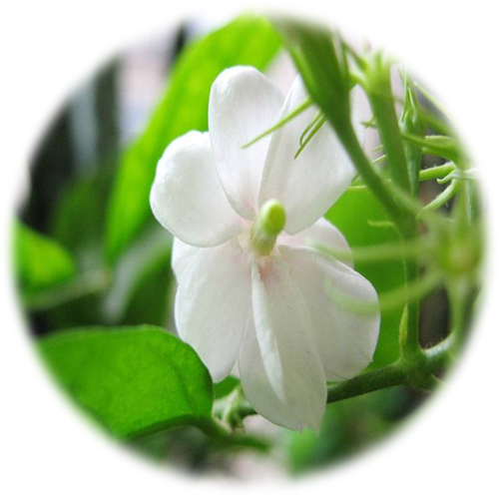

Slide 10
“妈，那你说真爱像什么？”
“就像茉莉吧。”
平淡无奇
这也叫爱
?

Slide 11
默读品味
爱，往往在细节。请同学们细读6—17小节，看看哪些细节打动了你，哪些词语让你感受到爱的温度？用笔圈圈画画，写写感受。

Slide 12
集体交流
文中爸爸妈妈的爱镶嵌在课文的细节中，请同学们关注细节，人物的一个动作、一句话甚至一个眼神，都可能流露出茉莉般淡淡的真情，淡淡的爱；同时要感受富有温度的语言。

Slide 13
此后不久，在爸爸出差归来的前一个晚上，妈妈得急病住进了医院。第二天早晨，妈妈用虚弱的声音对我说：
“映儿，本来我答应今天包饺子给你爸爸吃，现在看来不行了，你呆会儿就买点现成的饺子煮给你爸吃。记住，要等他吃完了再告诉他我进了医院，不然他会吃不下去的。”
然而，爸爸没有吃我买的饺子，也没听我花尽心思编的谎话，便直奔医院。此后，他每天都去医院。
在妈妈心里，生病与爸爸吃饺子哪一个重要？你觉得是爸爸爱妈妈，还是妈妈爱爸爸？从哪看出来的？

Slide 14
一天清晨，我按照爸爸的叮嘱，剪了一大把茉莉花带到医院去。当我推开病房的门，不禁怔住了：妈妈睡在病床上，嘴角挂着恬静的微笑；爸爸坐在床前的椅子上，一只手紧握着妈妈的手，头伏在床沿边睡着了。初升的阳光从窗外悄悄地探了进来，轻轻柔柔地笼罩着他们。一切都是那么静谧美好,一切都浸润在生命的芬芳与光泽里。
１、从“恬静的微笑”“紧握着的手”看出什么？
２、为什么这里要写阳光？阳光是悄悄地“探”了进来，一个“探”字让你想到了什么？如果换成“照”可以吗？为什么？

Slide 15
似乎是我惊醒了爸爸。他睡眼蒙眬地抬起头，轻轻放下妈妈的手，然后蹑手蹑脚地走到门边，把我拉了出去。
望着爸爸布满血丝的眼睛，我心疼地说：“ 爸，你怎么不在陪床上睡？”
爸爸边打哈欠边说：“我夜里睡得沉，你妈妈有事又不肯叫醒我。这样睡，她一动我就惊醒了。”
爸爸的脸为什么憔悴，眼睛为什么布满血丝？
从这个细节可以看出爸爸对妈妈的体贴入微……

Slide 16
爸爸去洗漱，我悄悄溜进病房，把一大束茉莉花插进瓶里，一股清香顿时弥漫开来。我开心地想：妈妈在这花香中欣欣然睁开双眼，该多有诗意呀！我笑着回头，却触到妈妈一双清醒含笑的眸子。
“映儿，来帮妈妈揉揉胳膊和腿。”
“妈，你怎么啦？”我好生奇怪。
“你爸爸伏在床边睡着了，我怕惊动他不敢动。不知不觉，手脚都麻了。”

Slide 17
“我夜里睡得沉，你妈妈有事又不肯叫醒我。这样睡，她一动我就惊醒了。”
“你爸爸伏在床边睡着了，我怕惊动他不敢动。不知不觉，手脚都麻了。”

Slide 18
病房里，那簇茉莉显得更加洁白纯净。它送来的缕缕幽香，袅袅地钻到我们的心中。
1、为什么写幽香“钻”到心中？对“钻”有什么别样的体会？说说是怎样体会的。
2、妈妈睡好了吗？爸爸睡好了吗？你从中又体会到了什么？

Slide 19
大家都来读一读。
是啊，父母的爱虽然平淡但却能触动人心，让我们再一次从父母这平淡的语言中感受到彼此真切的爱。分角色读8—18段。

Slide 20
还有许多地方值得感受、体会。请同学们齐读最后一句。
（1）读完后，说说你们的感想吧！
（2）为什么要加上一个“哦”？而且只用了两个“爱如……”？为什么不用三个？

Slide 21
哦 爱如茉莉 爱如茉莉
哦，爱如茉莉，爱如茉莉。

Slide 22
课文小结
《爱如茉莉》向我们讲述了妈妈生病住院，爸爸去医院照顾这件事，告诉我们真近就如茉莉般平淡无奇却芬芳怡人。其实，这样的爱不仅仅是在夫妻之间，爱，无处不在，就在一句话，一个动作，一个神情，一个个日常的生活细节里。真爱无痕，大爱无形。

Slide 23

爱是什么？
爱是病中的牵挂；
爱是善意的隐瞒；
爱是直奔医院的身影；
爱是＿＿＿＿＿＿；
爱是＿＿＿＿＿＿；
爱是＿＿＿＿＿＿；
- - - - - -

Slide 24
爱是什么？
爱是病中的牵挂；
爱是善意的隐瞒；
爱是直奔医院的身影；
爱是妈妈酸了的胳膊；
爱是爸爸紧握着妈妈的那双手；
爱是清晨淡淡的阳光；
爱是病房里的那束盛开的茉莉……
爱如茉莉，洁白纯净；
爱如茉莉，幽香缕缕；
爱如茉莉，平淡无奇又充满诗情画意……

Slide 25
读一读
冰心奶奶曾经说过“有爱就有了一切”。爱，让我们的生活充满了阳光雨露，爱，让我们的生活温馨无限。生活需要爱，父母的爱，同学的爱，老师的爱……让我们每一个人在享受爱的同时，也做一个这种拥有爱心的人！

Slide 26
小练笔
对爱，每个有心的人都有自己的体会，今天回家把《爱如茉莉》这个故事讲给你的爸爸妈妈听，也采访一下他们对爱的理解。然后把这些平平淡淡而又丰富多彩的爱化作一首首小诗、一篇篇美文。

Slide 27


